Slide 1
宣教時代:亞洲開荒工作 19世紀前
朱麗英 28.2.2012

Slide 2
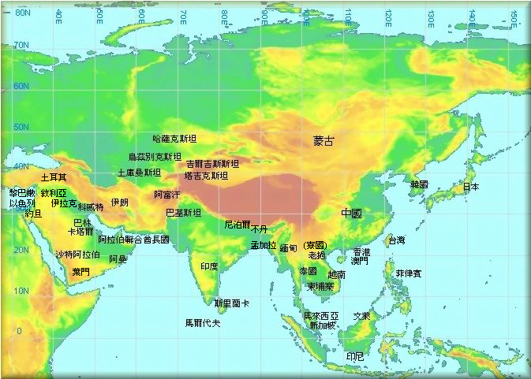

加爾各答

Slide 3
印度
宣教歷程
多馬
羅馬商業船隊
歷山大學校的校長潘特納
叙利亞的東方教會
長老會杜夫(Alexandar Duff)
威廉克里(William Carey)

Slide 4
印度
宣教困難
種族言語複雜
社會階級分得很嚴
其他宗教勢力，如回教、印度教和拜火教
惡習如輕視女子、童年早婚，夫死由妻陪葬或火葬殉葬

Slide 5
印度 : 宣教的結果和影響
教育方面
創立學院
創辦薛蘭堡大學

Slide 6
印度 : 宣教的結果和影響
教會方面
教會和差會
設立印刷廠
聖經翻譯
宣教運動

Slide 7
印度 : 宣教的結果和影響
社會方面
翻譯文學
費除陋習

Slide 8
緬甸 – 宣教歷程和結果
天主敎
美國浸體會
查德遍(Judson)
編字典
聖經翻譯
浸會敎友達84,000人
敎堂1,000間
一種救贖與幸福

Slide 9
暹羅 (泰國)
宣教困難
佛教盛行
政治背景

Slide 10
暹羅 (泰國)
宣教歷程
天主敎
查德適(A.H.Judsop)、古實獵(Cutzlafff)，多馬林(Tomlin)
馬通(Stephen Matton)
潘勒果Pallegoix

Slide 11
暹羅 (泰國)
宣教的結果和影響
聖經翻譯
教授英文
暹法英拉字典
辦學校，醫院
一位暹人升為主教
信徒達三萬六千人

Slide 12
越南
宣教優勢與困難
優勢
受治於法
困難
1830年受政治逼迫

Slide 13
越南
宣教歷程
十九世紀前天主教
1890年宣道會
1914勃里茅斯弟兄會Plymouth

Slide 14
馬來亞半島
宣教困難
回敎人主持
宣教歷程
天主教
復原教

Slide 15
印度尼西亞
宣教困難與優勢
困難
回教
方言
優勢
無國教
信仰自由

Slide 16
印度尼西亞
形勢
歐洲商人
探險家

Slide 17
印度尼西亞
宣教歷程
西葡人
天主教
沙未爾(F. xavier)
荷蘭人
加爾文主義
德國和美國信義會

Slide 18
印度尼西亞
宣教成果與影響
北西里比(North Celebes)
愛姆邦(Ambon)
東蘇門答臘(East Sumatra)
巴達克

Slide 19
菲律賓群島
宣教優勢
1565年西班牙
1898美國

Slide 20
菲律賓群島
宣教結果
西班牙統治期間
90%天主教徒
美國佔領期間
教友193,600
宣教師295

Slide 21
韓國
宣教艱難
1894-85中日之戰
1801年起政府的逼害
1904-05曰俄之戰

Slide 22
韓國
宣教歷程
1784年太子受洗
1866年開始再度宣教
1866年英格蘭聖書公會
1877蘇格蘭獨立敎
1884長老會
1885美以美會
1889澳洲長老會
1892南長老會
1896南美以美會
1898加拿大長老會

Slide 23
日本
宣教困艱難與優勢
艱難
國民原信奉神道敎與佛敎
1578年秀吉將軍逼迫
優勢
1853年美國强迫日本開放港口

Slide 24
日本
宣教歷程
1542年葡萄牙人
1549年沙未爾(Francis Xavier)
1859年布繞恩(Samuel. R. Brown 1810-1880)
美國長老會宣敎師赫波仁(J. C. Hepburn 1815-1911)
改革宗還有一位名牧韋貝克(G. H. FridolinVerbeck 1830-1898 )

Slide 25
日本
宣教成就
明治維新
容許信仰自由
學習西洋文明
編英曰字典、拿破倫法典
日文聖經之翻譯
創辦女子學校、創辦醫科學校
名著的翻譯
政府學校任議員

Slide 26
日本
宣教結果
1910年
信徒超過25,000人
14人為國會議員
1人為海軍大將
1人為閣總理
好些審判官
教堂超過249間
宣教師超過450人
神學院14間
受職牧師超過142人

Slide 27
十九世紀前亞洲宣教成功的要素
時勢
商機
戰爭
科技
航海
印刷
聖經翻譯
有屬於本土的文字
教育
宣教士的配合

Slide 28
十九世紀亞洲宣教的反思
與十九世紀前相比，現今世代的發展蓬勃，例如科技，互聯網，教育，商機等，一切都齊備，那麼我們還需要甚麼幫助呢?

Slide 29
加爾各答

Slide 30
參考書目
教會歷史 谷勒目 道聲出版社

